Slide 1
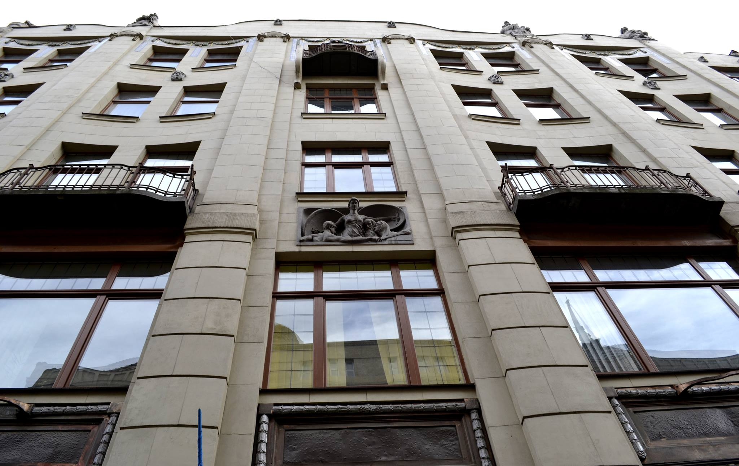
Львівський національний університет
імені Івана Франка
Факультет управління фінансами
та бізнесу
Кафедра економіки та менеджменту
Студентський науковий гурток «Державотворець»

Slide 2
Студентський науковий гурток «Державотворець»к»
На даний час при кафедрі функціонує постійно діючий науковий гурток “Державотворець” (з 2008 р. по 2011 р. гурток мав назву “Фінансовий світ” і був перейменований у зв'язку зі зміною вектору інтересів кафедри), який є добровільним науковим об'єднанням студентів Львівського національного університету імені Івана Франка. Головою гуртка було обрано к.е.н., доцента Герасименко О.В. Головною метою наукового гуртка є активізація наукових досліджень серед студентів університету, а також реалізація наукових, творчих, духовних та інших інтересів студентів. В результаті проведеної викладачами кафедри роботи члени гуртка неодноразово приймали участь в роботі всеукраїнських та міжнародних наукових конференцій, семінарів тощо, отримували призові місця. До роботи наукового гуртка залучені усі викладачі кафедри.

Slide 4
Діяльність наукового гуртка кафедри економіки та менеджменту реалізується за такими основними напрямами
І. Науково-дослідницький:
участь у наукових конференціях, семінарах та дискусіях;
обізнаність та участь у науково-дослідницькій роботі кафедри;
вивчення методології наукових досліджень;
апробація результатів наукових досліджень.

Slide 5
Діяльність наукового гуртка кафедри економіки та менеджменту реалізується за такими основними напрямами
ІІ. Навчальний:
глибоке вивчення профільних дисциплін, що не ввійшли до планового обсягу;
контроль за якістю освіти;
аналіз успішності навчання членів наукового гуртка кафедри;
самостійна підготовка у колі активних студентів, науково-педагогічних працівників;
постійне підвищення знань у сфері економіки та менеджменту;
підготовка рекомендацій щодо покращення організації навчального процесу.

Slide 6
Діяльність наукового гуртка кафедри економіки та менеджменту реалізується за такими основними напрямами
ІІІ. Комунікативний:
створення комунікативного простору спільноти гуртка;
збір, обробка та розповсюдження корисної інформації (стажування, участь у семінарах, працевлаштування);
інформування громадськості про діяльність гуртка;
спілкування з усіма суб'єктами, що мають відношення до навчання дипломника кафедри.

Slide 7
Діяльність наукового гуртка кафедри економіки та менеджменту реалізується за такими основними напрямами
IV. Виховний:
формування лідерських якостей та вмінь роботи в команді;
підвищення рівня культури ділового спілкування;
організація змістовного дозвілля;
запобігання негативних проявів у студентській спільноті;
згуртування в єдиний колектив гуртка та співробітників кафедри.

Slide 8
Діяльність наукового гуртка кафедри економіки та менеджменту реалізується за такими основними напрямами
V. Організаційний:
організація систематичних засідань гуртка, круглих столів, конференцій, тренінгів, семінарів, дебатів;
проведення екскурсій та зустрічей з видатними особистостями;
формування бази даних про членів наукового гуртка кафедри.

Slide 9
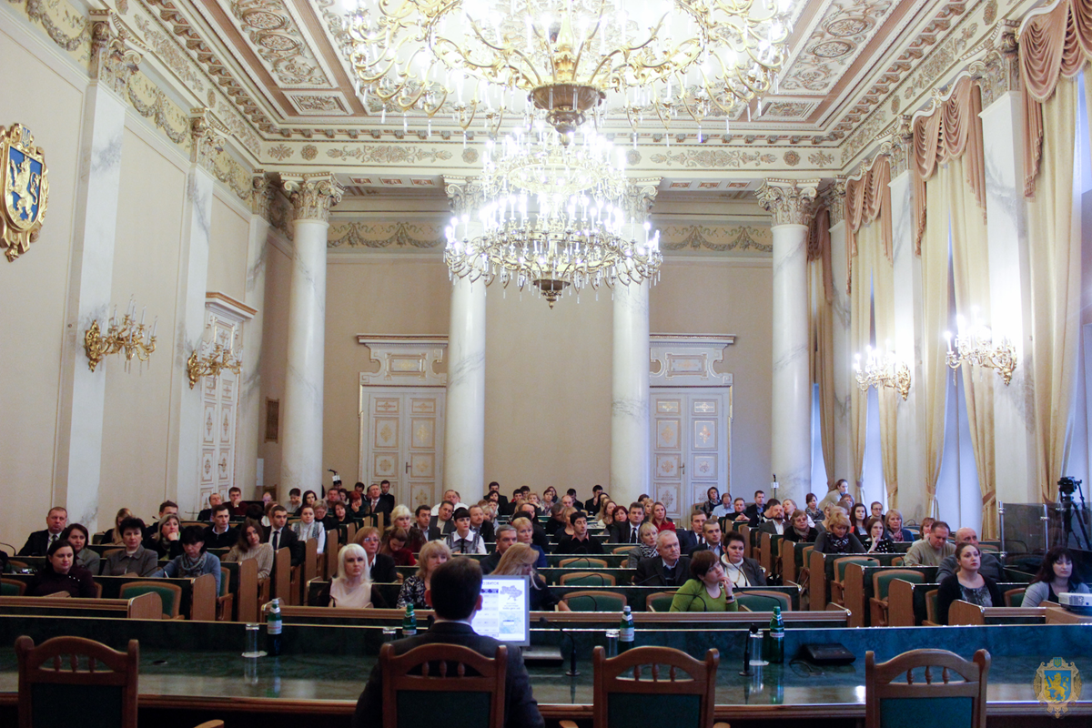
Студентський науковий гурток «Державотворець»ауковий гурток «Державотворець»

Slide 10
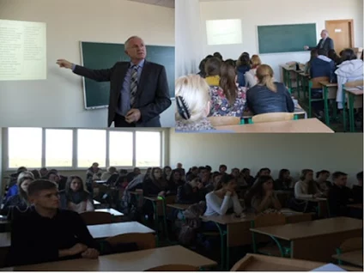
Студентський науковий гурток «Державотворець»ауковий гурток «Державотворець»

Slide 11
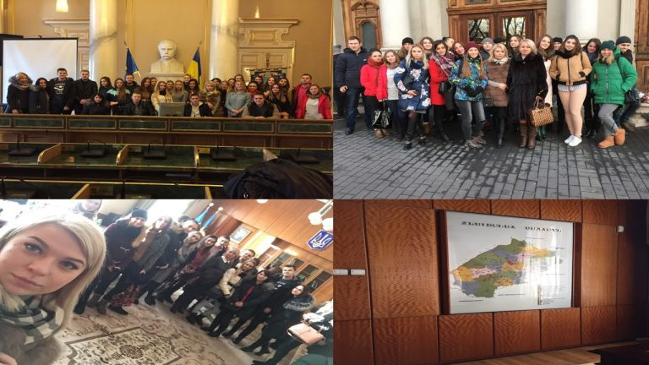
Студентський науковий гурток «Державотворець»

Slide 12
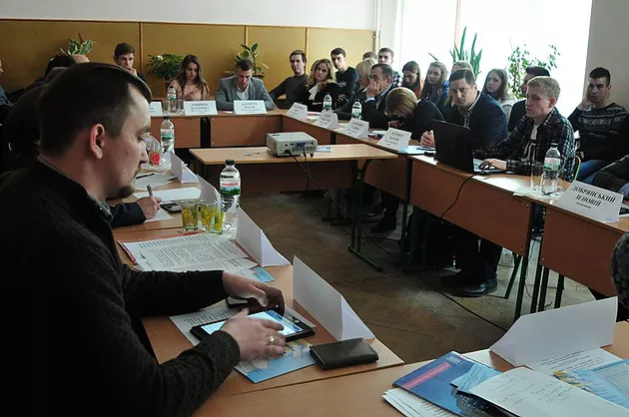
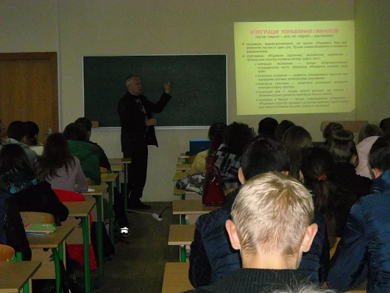
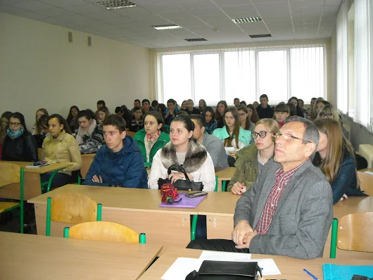
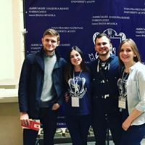
Студентський науковий гурток «Державотворець»

Slide 13
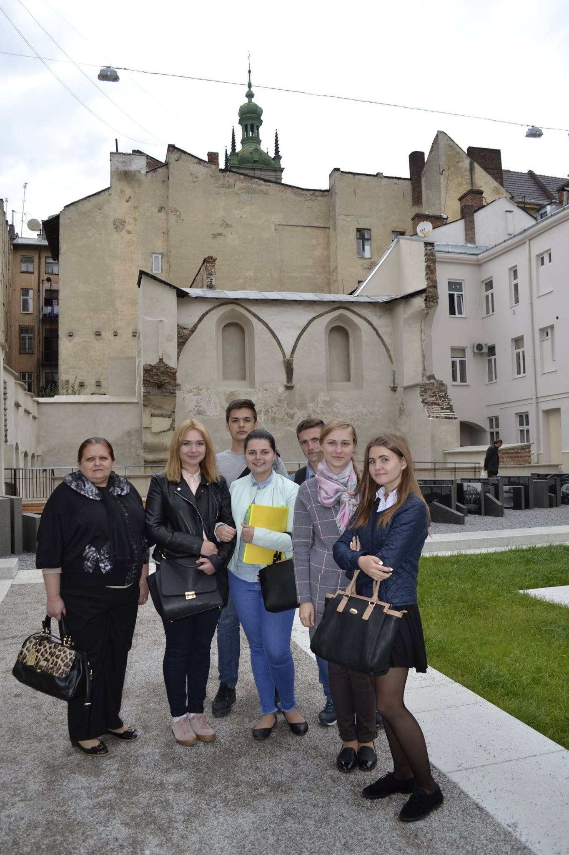
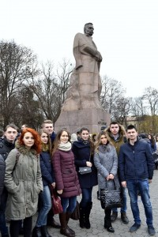
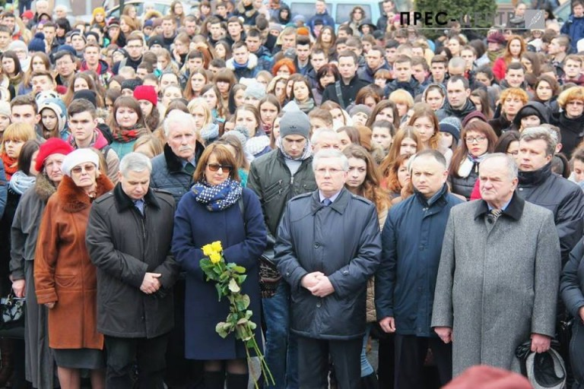
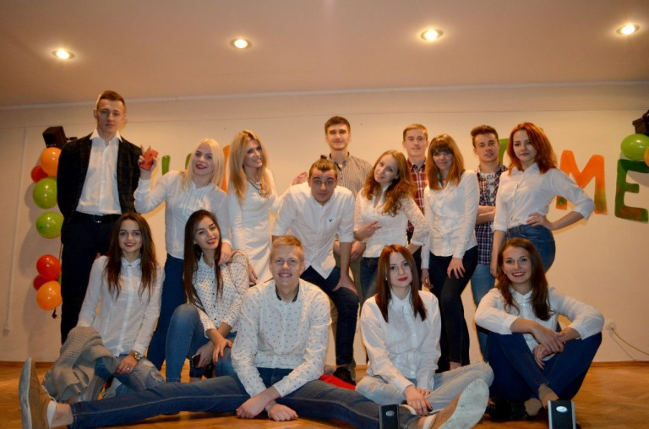

Slide 14
Метою студентського наукового гуртка кафедри економіки менеджменту є:
організація систематичних засідань гуртка, круглих столів, конференцій, тренінгів, семінарів, дебатів;
участь у науковій роботі кафедри;
проведення екскурсій та зустрічей з управлінцями – практиками з метою удосконалення професійних навичок;
сформувати лідерські якості та вміння роботи в команді;
підвищення рівня культури ділового спілкування;
участь в міжнародних та вітчизняних конференціях.
Діяльність наукового гуртка
Кількість учасників гуртка складає 43 осіб.
Діяльність наукового гуртка спрямована на розвиток творчих здібностей студентів з метою набуття ними фахових (професійних), особистісних, коґнітивних компетенцій, а також досвіду одержання знань та умінь через дослідження.
Студенти, котрі відвідують засідання наукового гуртка мають можливість: 1) ознайомитися з принципами, методами, інструментарієм наукової та дослідницької роботи; 2) приймати участь в науковому житті університету(написання статей, тез доповідей, наукових робіт), що публікуються в різних наукових виданнях; 3) розвивати свої творчі здібності, виступаючи на наукових семінарах та конференціях, присвячених дослідженню найактуальніших питань розвитку публічного управління; 4) брати участь в проведенні «круглих столів», дебатів, де обговорюються актуальні проблеми
сучасного управління регіону, країни, світу; 5) застосовувати набутий досвід дослідницької роботи в процесі навчання.

Slide 16
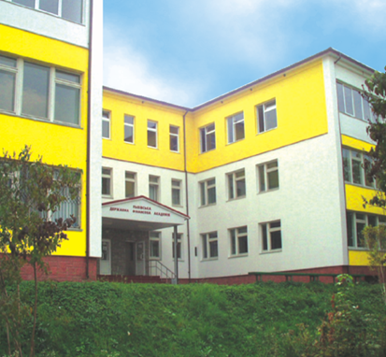
Ми у соціальних мережах :
Facebook Кафедра економіки та менеджменту ФУФБ ЛНУ ім. Івана Франка
Twitter https://twitter.com/em_FYFB Google Plus Кафедра економіки та менеджменту ЛНУ ім. І. Франка
ЧЕКАЄМО НА ВАС!
Контакти кафедри:
Адреса: 79000 м. Львів, вул. Медової Печери, 53 (кім. 110)
Навчальний корпус факультету управління фінансами та бізнесу
тел. (032) 251-23-94
email: em.dep.financial@lnu.edu.ua

